Slide 1

MySQL 환경설정
데이터베이스 프로그램 설치 및 환경설정
강사 정재민

Slide 2
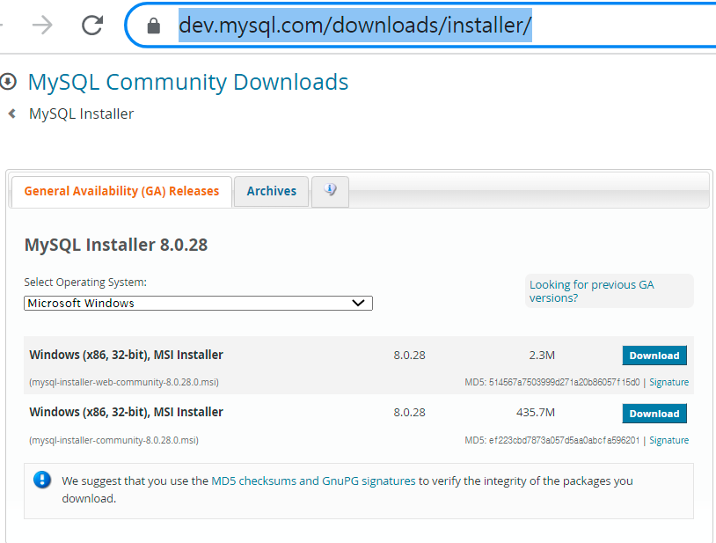
Mysql Installer 다운로드
프로그램 다운로드 주소:
https://dev.mysql.com/downloads/installer/
또는 구글에서 ‘MySQL Installer’ 입력
버전: 8.0.
[화면 좌측 하단의 No thanks, just start my download 선택]
MySQL Installer 8.0 (437MB)
클릭!!

Slide 3
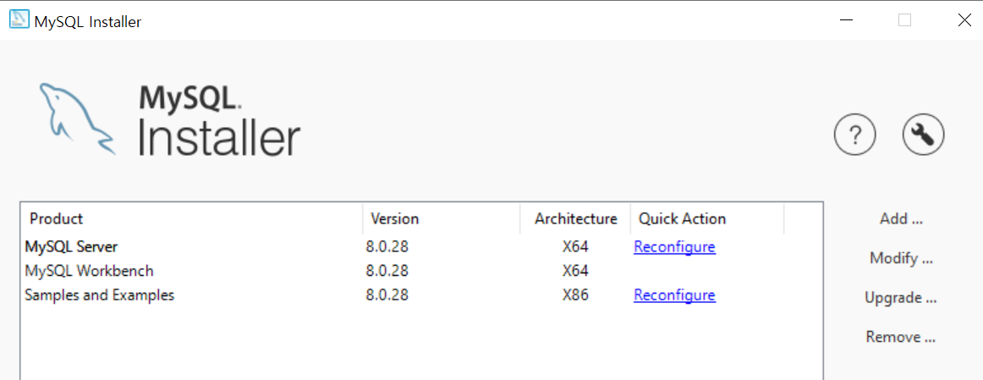
Mysql Workbench 설치
MySQL Server ☑
MySQL WorkBench ☑
Samples and Examples ☑
Notes:
직장인이 많으신가요 학생이 많으신가요?
어느회사에 근무하시나요?

Slide 4
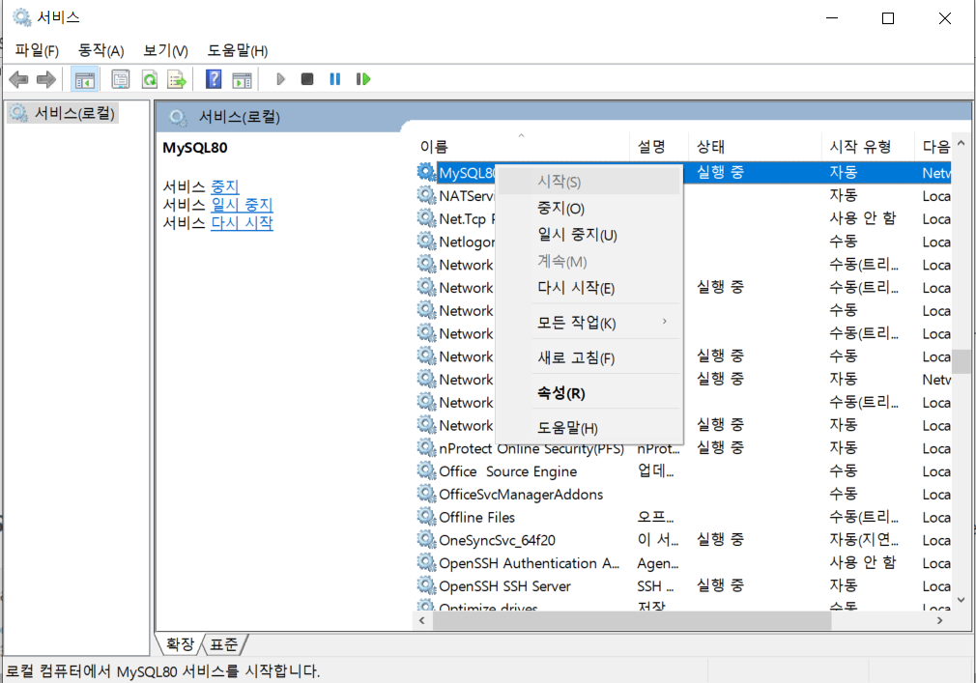
MySQL 서버 On/Off 방법
Windows:
시작메뉴 검색창에 ‘SERVICE‘입력
-> MYSQL80 (우클릭 -> ‘시작’)
BACKGROUND RUN – MySQL 서버 데몬
(백그라운드에서 서버 실행!!)
Mac:
Command Prompt (bash)에
$ mysql.server start 입력!!
MySQL Server (Mysqld)가 백그라운드에서 실행되고 있는 것임!!

Slide 5
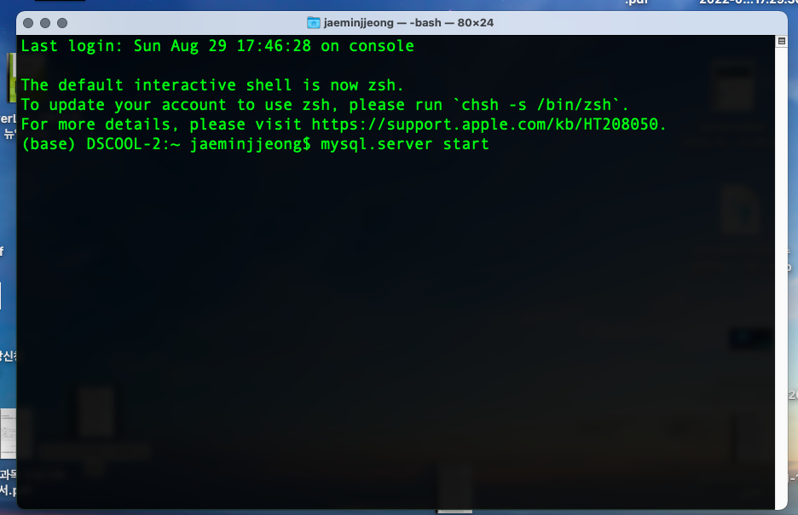
Mac 서버 구동 방법
Mac의 경우 – MySQL SERVER 8.0 +
MySQL WorkBench 다운로드 / 설치
$ mysql.server start (시작)
$ mysql.server stop (중단)
$ mysql.server restart (재시작)
* 에러 메시지 – google.com 검색 또는 stackoverflow.com 검색!!
에러 메시지 해결 방법 – google에 ‘에러 메시지＇를 검색 후 해당 내용을 찾아 보완

Slide 6
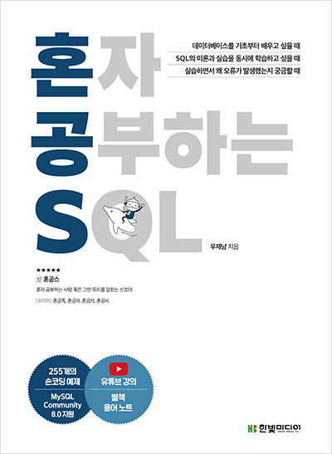
교재
혼자 공부하는 SQL, 우재남, 한빛미디어 (2021)

Slide 7
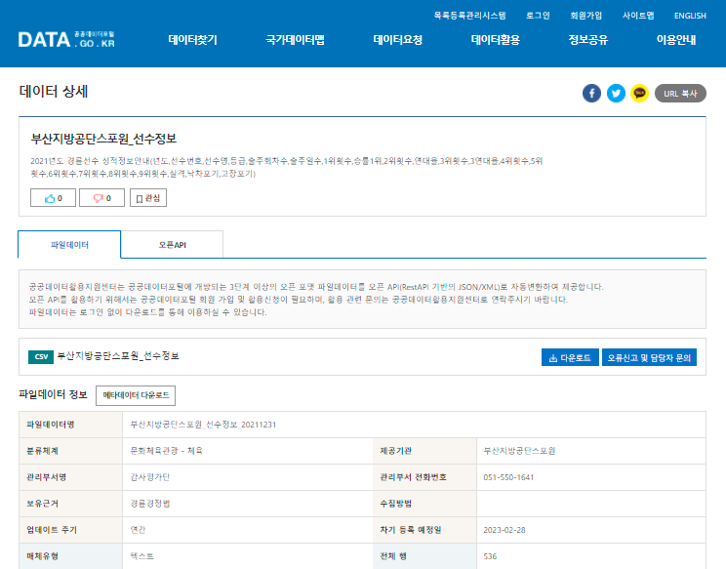
데이터셋 다운로드
www.data.go.kr
첫 번재 올라온 데이터셋을
다운로드하겠습니다!!
부산지방공단스포원_선수정보.csv
검색창에 ‘선수정보‘ 검색
경륜 데이터(??) → 다운로드
다운로드
Notes:
설치 다 하셨으면 노트북 바꾸지 말 것 – 한 대의 기기만 사용
왜냐하면 중간에 기기가 바뀌면 재설치를 하거나 처음부터 환경설정을 다시 해야 하는 경우가 발생합니다.

Slide 8
이번편 마무리
MySQL SERVER, MySQL Workbench, Samples and Examples 설치!!
Mysql server 실행하기!!
(Windows: ‘SERVICES.msc’ -> mysql80실행 / Mac: $ mysql.server start 실행)
Schema / 데이터베이스 만들기
Table / 데이터 한 페이지 만들기 (Excel의 Sheet과 같은 개념!!)
.csv 데이터 업로드하기!! (Data Import Wizard)

Slide 9
이번편 마무리
MySQL SERVER, MySQL Workbench, Samples and Examples 설치!!
Mysql server 실행하기!!
(Windows: ‘SERVICES.msc’ -> mysql80실행 / Mac: $ mysql.server start 실행)
Schema / 데이터베이스 만들기
Table / 데이터 한 페이지 만들기 (Excel의 Sheet과 같은 개념!!)
.csv 데이터 업로드하기!! (Data Import Wizard)

Slide 10
수고하셨습니다!!
강사 정재민

